Slide 5


研究背景
随着移动互联网的出现，人与人之间可以随时随地的进行交流沟通，交流变得更加方便快捷。社交网络(SNS)正在以一种新兴的姿态进入人们的生活，各种社交网站也层出不穷，它们给人们的生活带来了便利同时也正在逐渐的改变人们的生活方式和社交方式。

Slide 6

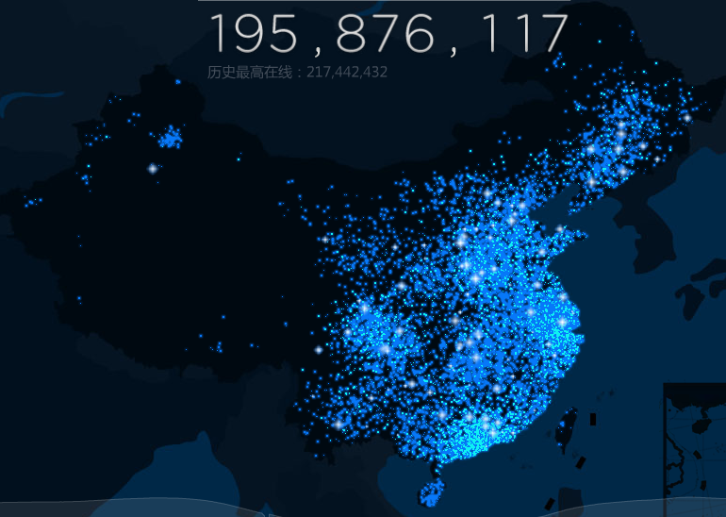

研究意义
社交网络和互联网信息传播的主导因素是人与人的关系，提升社交网站中用户的满意度，能够增强用户和社交网站之间的黏性。目前现有的社交网站都实现了个性化推荐服务，帮助用户主动的发现并推荐感兴趣的人，提升了用户对网站的满意度，并增强相互之间的黏性，对于社交网站和用户来说都很有意义。
好友推荐功能在社交网站以及各种应用中，具有较强的实用性且蕴含着巨大的商业价值和研究价值

Slide 7
研究内容
创新点
创新点
模型改进
构建模型
本文考虑了微博信息的特点，采用交叉的相似度计算方法，并根据情感词词典，并综合考虑时间因素，提出了ESEM模型。
数据获取
本文根据微博信息的特点，对文本进行语义分析并提取文本中含有的情感程度副词进行两步考虑，构建SEM模型。并引入时间因素，综合进行好友推荐和预测对比实验。
本文采用自行编写的爬虫程序，通过迭代的方式对用户的微博数据和好友信息进行爬取，并分析微博用户行为，验证数据的真实性。

Slide 10
常见的好友推荐算法
好友推荐
存在的问题
基于关联规则和标签的推荐
文献[1]首先通过用户之间的好友关系推荐出Top-N用户，其次，通过目标用户与推荐出的Top-N用户进行标签相似性计算，在标签相似度计算时添加权重，这样改善了传统的好友推荐方法。
[1] 胡文江, 胡大伟, 高永兵, 等. 基于关联规则与标签的好友推荐算法[J]. 计算机工程与科学, 2013, 35(2): 109-113.

Slide 11
好友推荐
存在的问题
基于位置的移动社交网络的推荐方法
在现实生活中，移动设备的应用已经相当普及，而且移动设备自带的都有GPS，文献[2]有效地利用GPS定位系统，给用户进行推荐。
[2] Qiao X, Su J, Zhang J, et al. Recommending friends instantly in location-based mobile social networks[J]. Communications, China, 2014, 11(2): 109-127.

Slide 12
好友推荐
存在的问题
基于物理和社交的上下文推荐算法
文献[3]利用物理和社会的上下文信息进行推荐，首先物理环境的上下文信息包括时间、位置或者是设备型号等，社交的上下文信息包括一些喜好比如音乐，电影和衣服等。
[3] Kwon J, Kim S. Friend recommendation method using physical and social context[J]. International Journal of Computer Science and Network Security, 2010, 10(11): 116-120.

Slide 13
好友推荐
存在的问题
基于社交圈的在线社交网络朋友推荐算法
文献[4]中，首先根据用户的标签信息进行社交圈划分，在相同的社交圈内，对社交圈内的用户进行相似性的计算。
[4] 王王与, 高琳. 基于社交圈的在线社交网络朋友推荐算法[J]. 计算机学报, 2014(4).

Slide 14
好友推荐
存在的问题
网络中用户的信息分为：可变因素和不可变因素。
过往的研究大多是针对用户的不可变因素进行重点研究
用户的特征一般都是通过可变因素来表征的
因为用户的情感和兴趣都会随着各种上下文信息发生改变，一些标签信息就会变得陈旧，不能及时的更新。

Slide 16

研究目的
在社交网络中，用户通过文本表达个性化的需求和特征，通过对用户的文本进行提取，通过语义分析等技术，提出和构建用户的个性化标签模型，挖掘出用户列表，使得推荐的好友更准确，更具有个性化。
探索

Slide 17
研究内容
1
对用户的文本内容进行分析，在短文本中如何提取出有效的关键词。作为用户的标签。
2
文本中通常会包含用户情感的词汇，并加入时间因素，如何加入相似度算法中。使产生的推荐结果，可能使用户满意，符合用户的兴趣

Slide 18
拟解决关键问题
（1）在用户的文本内容里面，往往含有过多的无用词，但困难。其中也包含用户的情感词等，提取比较
（2）用户的兴趣或者需求波动很多，我们需要对用户的兴趣和爱好进行实时分析，把时间因素添加到相似性计算中。

Slide 19
采取的研究方法
（1）分析国内外对文本内容的处理和特征提取方法，对特征项进行语义分析，对某些特征项进行替换，作为用户的标签。
（2）对用户的标签，进行相似度的计算，在计算相似度时，考虑时间因素，对每项分配一定权重，并加入用户的情感信息，来计算相互之间的相似度。

Slide 20

可能的创新
在对用户文本内容的特征提取过程中，引入语义的概念。
在计算相似度过程中，加入时间和情感因素。
在大数据下，对用户的内容进行有效的处理和分析。能够做到对用户的实时性推荐。

Slide 22
系统设计

Slide 23
推荐算法流程图

Slide 24
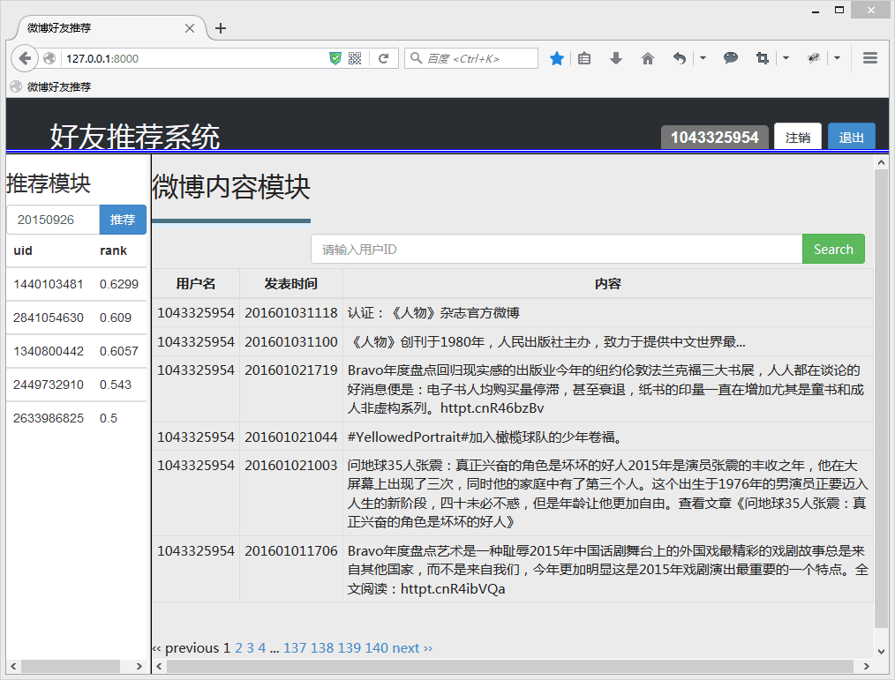
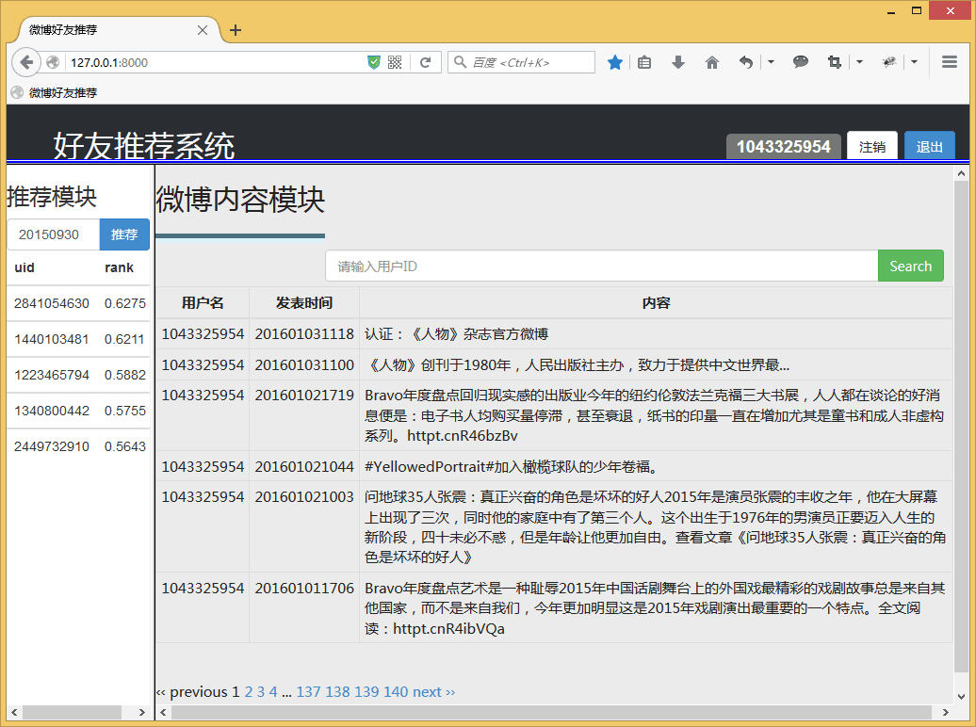
运行结果

Slide 26
论文总结
1
1
针对用户的文本和情感程度词进行好友推荐，提出了SEM模型，进行好友推荐
2
引入时间因素，采用文本交叉相似度算法和情感词典的方法进行好友推荐方法
4
总结
2
3
对用户的微博文本分析，设计了融合用户文本语义和情感分析的好友推荐系统
3
4
本文通过采用自行编写的爬虫程序对新浪微博数据进行爬取。对转发用户行为进行分析，发现用户的度和微博数部分均满足幂律分析，具有无标度特性，验证了数据的真实性。

Slide 27
未来工作
1
更全面的获取其它数据集，在更多的数据集上进行分析、实验和研究。
采用机器学习的方法来对文本进行情感分析，并可以结合深度学习的方法，来学习和挖掘出用户的特征，预测用户的行为，对用户进行精准的推荐。
2
随着技术的发展，云计算和大数据技术的普及，我将考虑结合大数据和并行计算技术对现有算法进行改进，提高计算的效率和推荐的性能。
3

Slide 28
从事的科研工作及成果
参与科研项目： 国家自然科学基金项目(61075019)，项目名称：三支决策聚类理论与方法研究，项目参与年限：2014.1-2017.12 重庆市自然科学基金项目(CSTC2014jcyjA40047)；项目名称：多智能体网络分组一致动力学行为分析与研究，项目参与年限：2014.07-2017.06 重庆市教委研究项目(KJ1400403)；项目名称：多智能体复杂网络的牵制一致性研究；项目参与年限：2014.1-2015.12 重庆邮电大学博士启动项目(A2014-20)；项目名称：多智能体网络分组一致性问题研究；项目参与年限：2014.1-2017.9 发表及完成论文： 刘群，孙红涛，纪良浩.一种融合文本语义和情感分析的好友推荐方法研究[J].(二类期刊，已录用) 刘荣鑫，孙红涛，李晓冰，杨鸿滟，刘群，一种基于LBS的微信用户行为的交友方式[P].(已申请)

Slide 29
致谢
衷心感谢导师刘群教授三年的谆谆教导。 衷心感谢计算机学院的各位老师。 衷心感谢我的家人一直以来的支持。 衷心感谢所有帮助我的实验室同门和同学。 衷心感谢辛苦参加论文评阅和答辩的各位专家。

